Slide 1
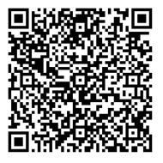
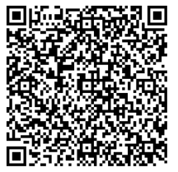
Il Catasto urbano nel comune di Bologna
Oltre 400.000 immobili della città in serie storica dal 2009
Le categorie residenziali e non residenziali
Gli immobili georeferenziati sul territorio
La superficie, i vani, la rendita, il valore immobiliare
Vedi online
Teresa Scarnati - Fabrizio Dell’Atti

Slide 2
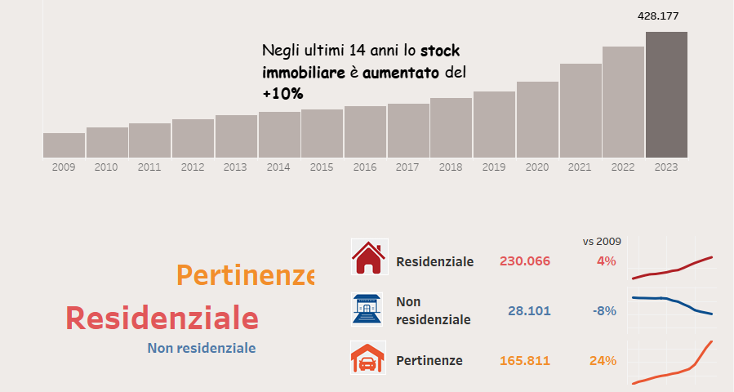
Il Catasto urbano nel comune di Bologna: lo stock immobiliare
Teresa Scarnati - Fabrizio Dell’Atti

Slide 3
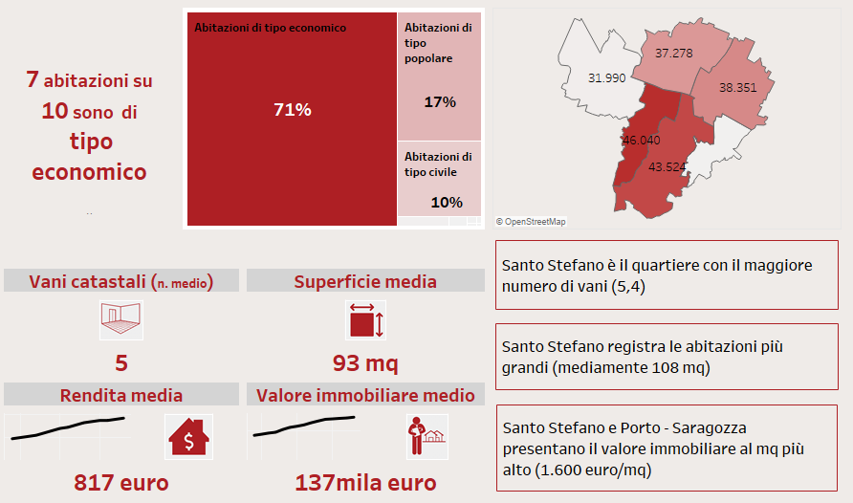
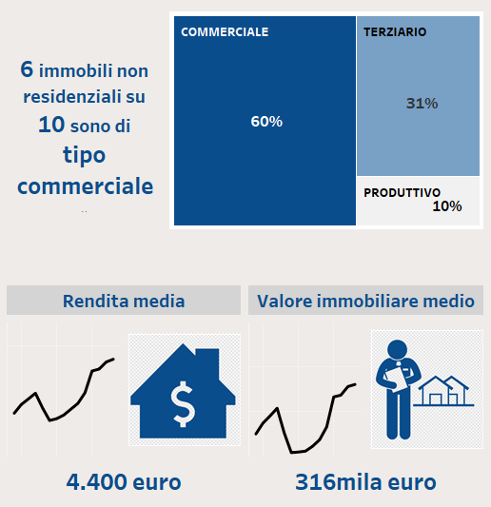
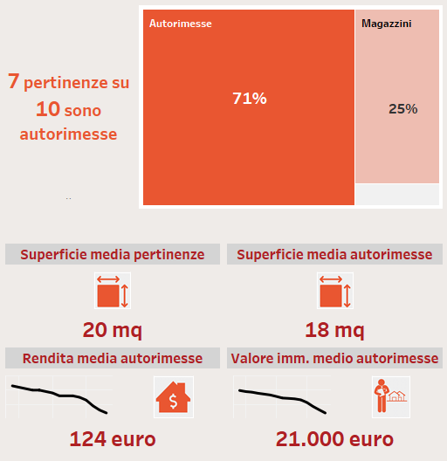
Il Catasto urbano nel comune di Bologna: le categorie degli immobili
Residenziali
Non Residenziali
Pertinenze
Teresa Scarnati - Fabrizio Dell’Atti

Slide 4
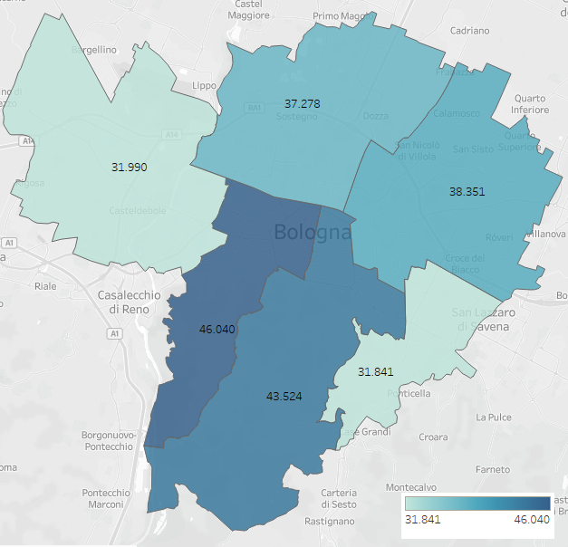
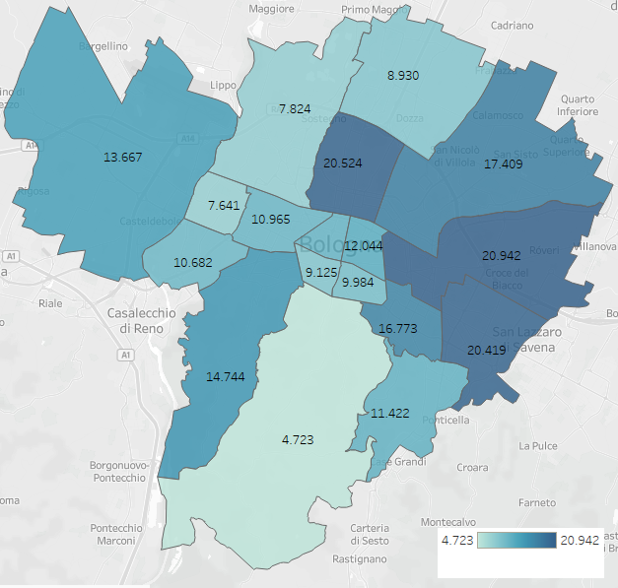
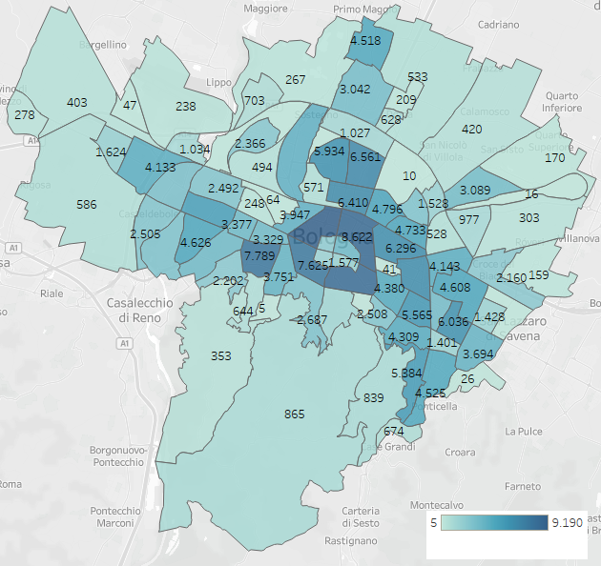
Il Catasto urbano nel comune di Bologna: le mappe degli immobili residenziali
Nei 6 quartieri
Nelle 18 zone
Nelle 90 aree statistiche
Teresa Scarnati - Fabrizio Dell’Atti

Slide 5
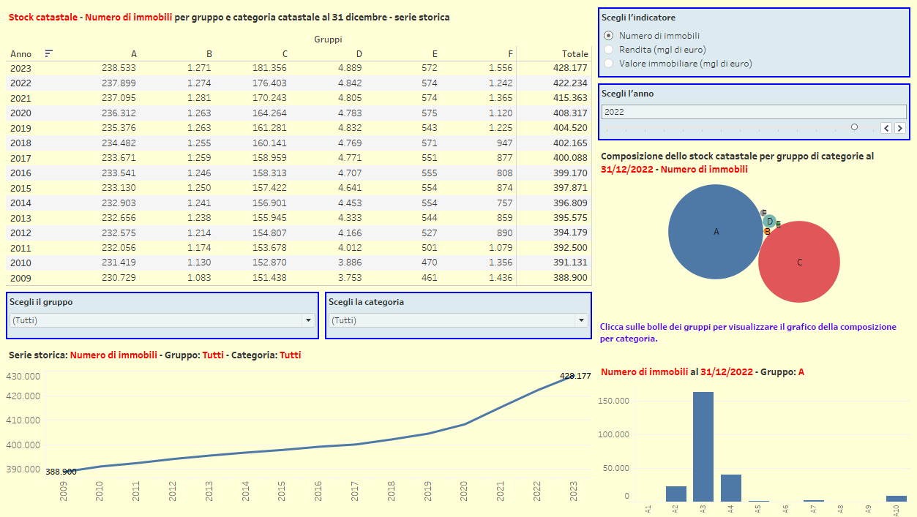
Il Catasto urbano nel comune di Bologna: la navigazione nei dati
Teresa Scarnati - Fabrizio Dell’Atti

